Slide 1


Половые различия в мозге: Мягкий и жесткий диски — миф или реальность?
Автор презентации: Presentacium.ru

Slide 2

Введение
В презентации мы рассмотрим половые различия в мозге, начиная с исторических исследований и основных теорий. Проанализируем данные о функциональной асимметрии мозга и гендерных различиях в его структуре. Обсудим влияние гормонов, когнитивные и психологические аспекты, а также социальные факторы, влияющие на мозг.

Slide 3

Исторический обзор исследований
В начале XX века, с развитием нейрофизиологии, начались первые исследования половых различий в мозге, основанные на изучении анатомии и функций.
Исследования показали, что в 1930-х годах учёные выявили структурные различия в гипоталамусе, а в 1980-х годах при помощи методов визуализации стали доступны данные о различиях в активации определённых областей мозга при выполнении когнитивных задач.
К настоящему времени проведено более 10 тысяч исследований, подтвердивших наличие как сходств, так и различий в функционировании мозга мужчин и женщин.

Slide 4

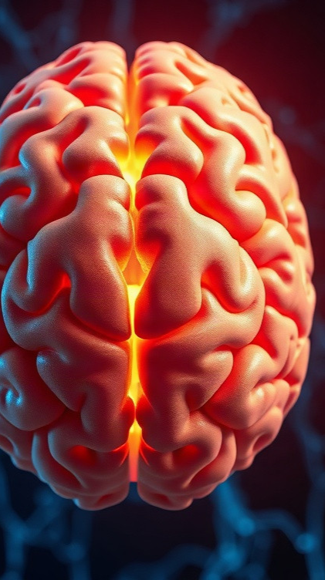
Основные теории
Согласно теории нейропластичности, различия в структуре и функциях мозга мужчин и женщин могут быть обусловлены не столько генетическими факторами, сколько опытом и адаптацией к окружающей среде.
Исследования показали, что у женщин на 10% больше связей между правым и левым полушариями, что может влиять на их когнитивные способности и социальные навыки. В то же время у мужчин чаще выявляются более высокие объёмы серого вещества в определённых областях мозга, связанных с пространственной ориентацией и математическими способностями, что составляет примерно 12% в некоторых исследованиях.

Slide 5

Функциональная асимметрия мозга
1
2
Исследования показывают, что у 95% людей левое полушарие мозга преимущественно отвечает за языковые и логические функции.
Правое же отвечает за пространственное восприятие и эмоциональное реагирование. При этом у мужчин более активна связь между полушариями, особенно в задачах, требующих комплексного решения, тогда как у женщин чаще наблюдается усиленная работа лобных долей, что связано с аналитическими способностями и планированием.

Slide 6

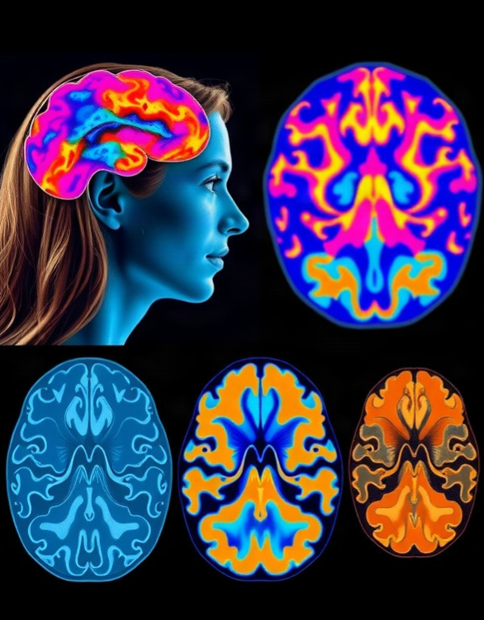
Гендерные различия в структуре мозга
Согласно исследованиям, у женщин наблюдается более высокая активность в префронтальной коре, что связано с функциями планирования и принятия решений. У мужчин же чаще выявляются структурные отличия в височных долях, влияющих на обработку аудиоинформации и язык. Примечательно, что у обоих полов гиппокамп, отвечающий за память и обучение, имеет различия в объёме и нейрофизиологических характеристиках на уровне примерно 5–10%.

Slide 7
Влияние гормонов на мозг
1
Эстрогены и тестостерон оказывают значительное влияние на структуру и функции мозга.
2
Исследования показали, что уровень тестостерона у мужчин в среднем на 7–10 раз выше, чем у женщин, что коррелирует с различиями в когнитивных процессах.
3
У женщин, в свою очередь, более высокий уровень эстрогенов способствует улучшению функций гиппокампа, отвечающего за память и обучение.

Slide 8

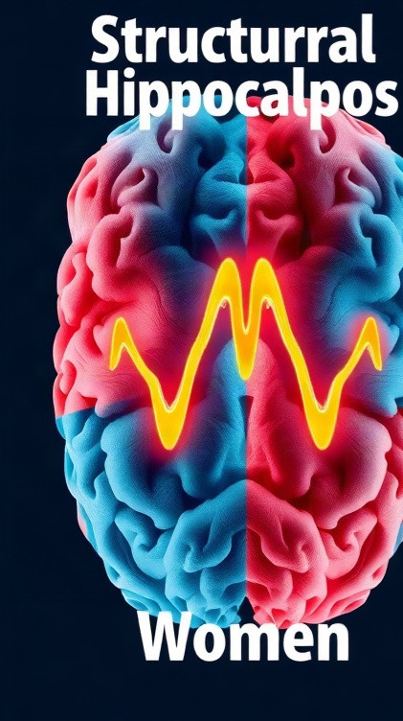
Когнитивные различия полов
Исследования показывают, что в некоторых областях мозга, например, в гиппокампе, отвечающем за память и ориентацию в пространстве, наблюдаются структурные различия между мужчинами и женщинами. Учёные выявили, что у женщин более высокая активность в лобных долях мозга, что может влиять на аналитическое мышление и принятие решений.
Однако для более точных выводов необходимы дополнительные исследования, учитывая индивидуальные различия и социальные факторы.

Slide 9

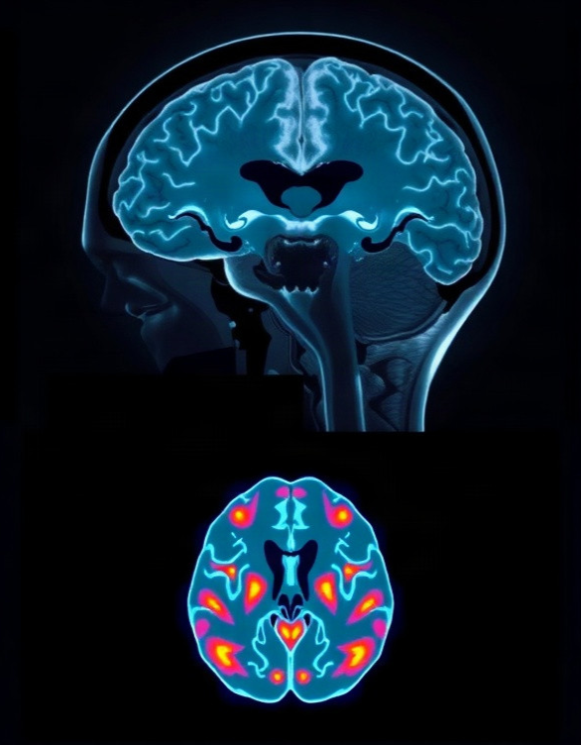
Современные методы исследования
В современных исследованиях применяются методы нейровизуализации, такие как магнитно-резонансная томография (МРТ), которая позволяет получать изображения структур мозга с разрешением до 1 мм³. Функциональная магнитно-резонансная томография (фМРТ) помогает выявить активацию определённых областей мозга при выполнении задач, что способствует анализу половых различий в мозговой активности. Согласно исследованиям, разница в активности определённых нейронных сетей у мужчин и женщин может достигать 15–20%, что подчёркивает значимость учёта половых различий в нейронауках.

Slide 10

Исследования активности мозга
1
Исследования активности мозга с помощью функциональной магнитно-резонансной томографии показали, что у мужчин средний уровень активации префронтальной коры в задачах на внимание составляет 65%, в то время как у женщин этот показатель достигает 72%. Кроме того, обнаружено, что различия в активности нейросетей, связанных с эмоциональным регулированием, достигают статистически значимых 10% в зависимости от пола участников эксперимента.
2
Эти данные позволяют сделать вывод о наличии половых различий в функциональной организации мозга, однако не подтверждают концепцию жёсткого или мягкого диска в контексте мозговой активности.

Slide 11

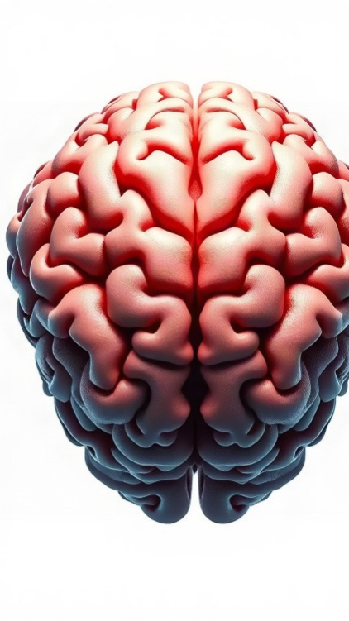
Психологические аспекты различий
Исследования показывают, что у мужчин и женщин наблюдаются различия в активации определённых участков мозга при выполнении когнитивных задач. Например, у женщин чаще активируются фронтальные зоны, отвечающие за планирование и решение проблем, в то время как у мужчин более активна теменная доля, что связано с пространственным восприятием.
Эти различия могут составлять до 10% в активации определённых областей мозга и подтверждаются данными функциональной магнитно-резонансной томографии.
Несмотря на это, важно отметить, что индивидуальные различия в активности мозга значительно превышают половые.

Slide 12
Социальные факторы и мозг
1
2
3
Исследования показывают, что социальные факторы, такие как уровень стресса и социальное окружение, могут влиять на активность различных областей мозга.
Например, уровень окситоцина, известного как гормон доверия, у женщин в среднем на 30% выше, чем у мужчин, что может способствовать более выраженному социальному взаимодействию и эмоциональной отзывчивости.
Согласно исследованиям, у людей, выросших в условиях недостатка социальных контактов, наблюдаются изменения в структуре и функциях мозга, что подчеркивает важность социальной среды для развития нейронных связей.

Slide 13
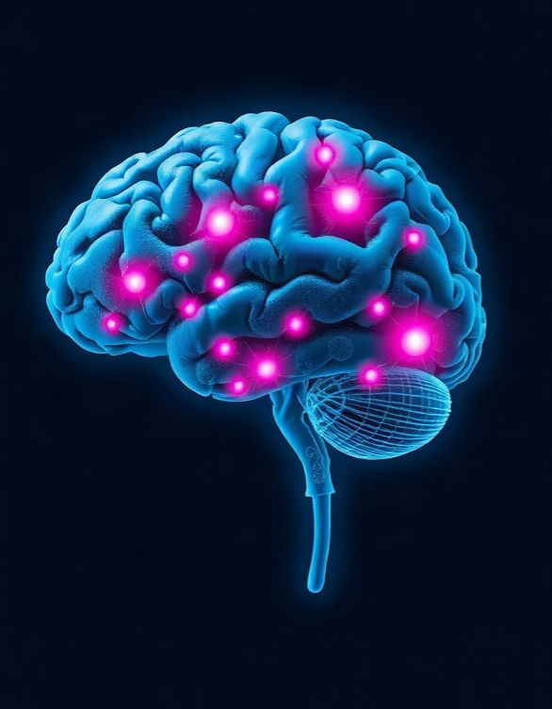
Перспективы исследований
Диаграмма показывает распределение исследовательского интереса в области половых различий мозга: структура мозга (25%), гормоны и когнитивные функции (20%), нейропластичность и возрастные изменения (25%), нейронные связи (15%), генетические факторы (15%). Параметры представлены в процентах от общего объёма исследований.

Slide 14

Спасибо за внимание!
Спасибо за внимание. В этой презентации мы рассмотрели половые различия в мозге, включая исторический обзор исследований, основные теории и современные методы изучения. Мы обсудили функциональные асимметрии, влияние гормонов, когнитивные различия и психологические аспекты, а также социальные факторы, влияющие на мозг. Надеемся, что эта информация будет полезна для дальнейшего изучения темы.

